Slide 1

2
0
2
1
大学生职业发展现状调研
计算机科学与技术学院

Slide 2

小组分工
孙健恺：任务分配，PPT整合
周心宇：资料整合与调研报告撰写
贾卓多杰，陈德创：演讲
胡波，王帅博，杨权：资料搜集
邢朝阳，樊卫华，蔡云舒，张可欣，薛舒霖：PPT制作

Slide 3
目录页
4
行业发展前景
4
升学与留学
3
就业前景
前
言
就业情况
2
1

Slide 4
前言
计算机专业主要培养具有良好的科学素养，系统地、较好地掌握计算机科学与技术包括计算机硬件、软件与应用的基本理论、基本知识和基本技能与方法，能在科研部门、教育单位、企业、事业、技术和行政管理部门等单位从事计算机教学、科学研究和应用计算机科学与技术学科的高级科学人才。本专业学生主要学习计算机科学与技术方面的基本理论和基本知识，接受从事研究与应用计算机的基本训练，具有研究和开发计算机系统的基本能力。

Slide 5
升学与留学
计算机科学与技术

Slide 6

1.上研
以下是我组搜集的相关专业上研率统计表
专业 | 本科生人数 | 读研人数 | 占比
计算机科学与技术 | 484 | 162 | 33.47%
物联网工程 | 42 | 14 | 33.33%
软件工程 | 414 | 126 | 30.43%

Slide 7
1.上研
读研的原因：
对于行业：计算机行业门槛较低，需要更多更全面，更专业的技术人才
对于互联网公司：计算机专业成为热门专业，大厂对于学历的要求水涨船高
对于个人：更高的学历往往意味着更好的实习和工作机会

Slide 8
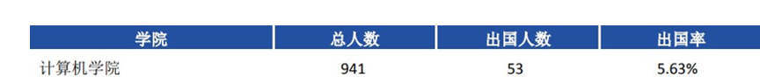
2.出国
相对于竞争日益激烈的考研，出国留学入学要求相对较低，申请选择丰富，录取率更高。
但同时，出国留学也需要一定的教育背景和经济条件，以及个人适应与交流能力。

Slide 9
2.出国
优势：
①时间成本低。相比国内来说能够节省大量的时间成本，能够在更短的时间内提升学历，可以比同龄人有更多的工作经验。
②个人能力与经验的提升。出国读研不仅仅是陌生学术环境和语言环境的挑战，生活和个人经历对自己的成长和适应能力也是很大的提升，能够体验不一样的授课环境，极大地提升自己的眼界和专业能力。
③更前沿的专业知识。中国IT&互联网还在高速发展阶段，而发达国家的计算机技术是十分成熟的，国外深造可以获得更优质的教育，对于想接触更前沿知识和技术的同学来说是十分必要的。

Slide 10
就业

Slide 11
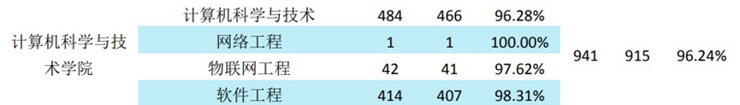

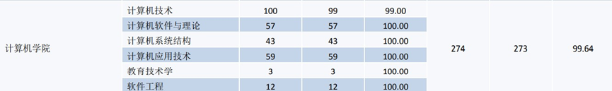

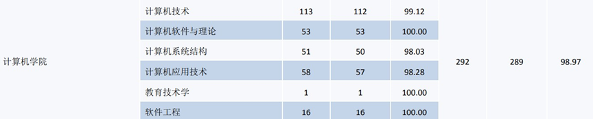
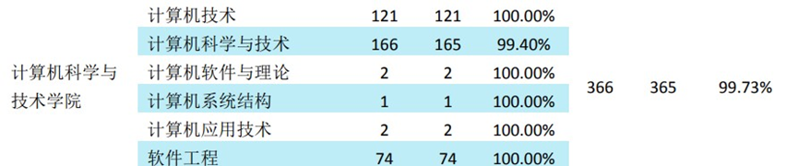
就业率
本科生就业率
2017
2018
2019
2017
研究生就业率
2018
2019

Slide 12
就业流向
职业流向
计算机科学与技术学院毕业生从事主要职业为：互联网开发人员、计算机程序员、计算机软件应用工程技术人员。
行业流向
毕业生就业的主要行业为：软件开发业、互联网运营与网络搜索引擎业、通信设备制造业、计算机及外围设备制造业。
用人单位流向
单位类型分布：
单位规模分布：

Slide 13
就业薪资
本科生月平均薪资：8887.69元。
整体薪资水平：8.3K，在所有专业中排名第12，在工学类中排名第3。

Slide 14
就业现状
①整体的就业率和薪资待遇处于领先位置
②行业前景广阔，工作方向选择丰富
③行业技术要求较高，就业渠道相对稳定

Slide 15

就业前景
计算机科学与技术

Slide 16

就业前景
社会需求大，就业市场前景广阔
中国从事计算机软件开发的人才远远低于发达国家
发展现状与趋势
地区发展之间不平衡
我国计算机行业主要分布在东部的一线/新一线城市，西部及经济落后地区计算机人才短缺
就业要求越来越高，竞争日趋激烈
目前国内信息技术和计算机专业的学生数量占全国所有理工科学生总数的1/3，计算机学科毕业生就业越来越激烈

Slide 17
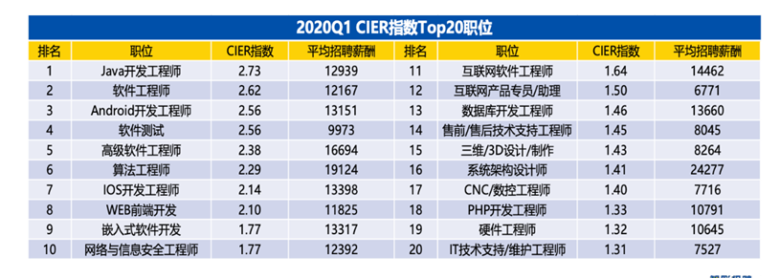
就业前景
人才需求
CIER指数是用来反映就业市场景气程度的指标，其计算方法是： CIER指数=市场招聘需求人数/市场求职申请人数。
信息基础设施产业核心技术岗位中，缺口较大的职位以软件开发类为主。

Slide 18
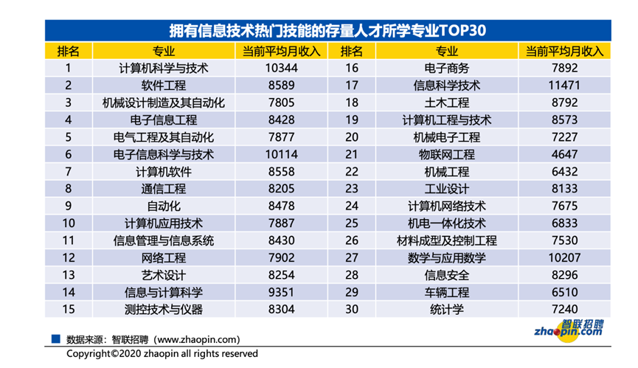
就业前景
从存量人才来源院校来看
位列前三的分别是电子科技大学、西安电子科技大学、郑州大学
从专业来源看
来自计算机、自动化、电子信息大类的人才居多且排名靠前，硬件相关的专业来源偏少且排名靠后。
从各专业人才的当前平均收入水平来看
当前收入较高的专业有信息科学技术，计算机科学与技术、电子信息科学与技术，而材料工程、机电、机械工程类专业背景的人才，在前30位专业中的薪酬排名相对靠后。
拥有信息技术热门技能 的存量人才所学专业TOP30

Slide 19

行业发展前景
计算机科学与技术

Slide 20
行业发展前景
计算机行业今年的营收
计算机发展的趋势
未来计算机的应用

Slide 21
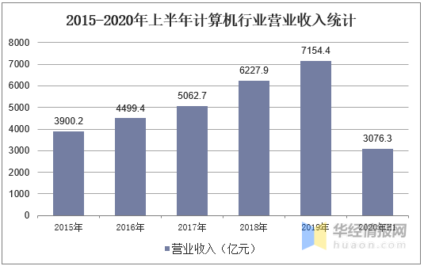
行业发展前景
一、计算机行业近年营收
受新冠疫情影响，2020年上半年计算机行业实现营业收入3076.3亿元，同比增长6.6%，相较于2019年同期增长水平8.9%有所下滑。
随着疫情影响的逐步消除，计算机行业营业收入迅速增长，2020年第二季度实现收入1826.3亿元，同比2019年第二季度实现增长20.4%。环比第一季度增长47.3%
计算机行业营收稳步增长，逐渐摆脱了疫情影响，预计行业营收在未来会继续增长

Slide 22
行业发展前景
二、计算机发展趋势
①高性能计算机
高性能计算的发展是计算机发展的一个必然趋势。其中期待实现的是量子计算机。
②智能巨型化计算机
计算机智能化与巨型化的结合也是未来计算机发展的趋势。

Slide 23
行业发展前景
三、未来计算机的应用
01
智能化应用
随着人工智能技术的发展，计算机在某种程度上理解人类成为了可能。智能化计算机将不再是冰冷的机器。
预测趋势
02
未来计算机计算能力及存储能力的大幅度提升，给了我们通过极庞大数据来预测“未来”的可能，未来对我们将不再未知。
03
高精度过程控制
过程控制又称实时控制，是指计算机及时采集数据并迅速对控制对象进行调节，量子计算机可极大程度提高此过程的实时性。

Slide 24

总结

Slide 25

谢谢观看

